Slide 1
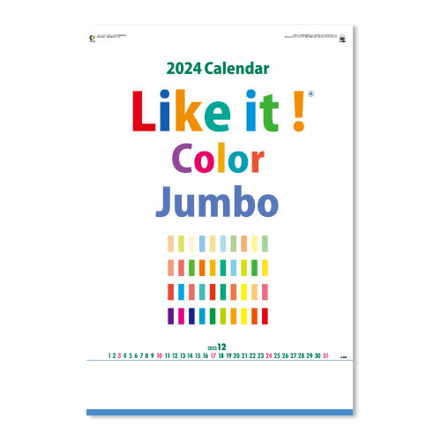
【提案書】
Like it！Color Jumbo
特徴
各月、パステル調のカラーで彩られたシンプルでおしゃれなデザインのカレンダー。見やすくスッキリした大きな数字と、ケイ線入りの広いメモ欄は実用的。業種を問わず、年末ご挨拶用に最適です。※掲載している価格は、100冊の場合の1冊単価になります。価格については、お見積り依頼後に担当スタッフから別途ご案内いたします。
納期
納期スペース
仕様
素材：ケント紙・75kg
サイズ：46/2切・13枚（W515×H760mm）
重量：50冊（25kg）
備考：表紙名入れ有り（印刷寸法：W360×H75mm以内）
お見積
お見積りスペース

